Slide 1
Zkušenosti z aplikace in-situ mikrovlnného ohřevu horninového prostředí
Jiří Kroužek
V. Durďák, J. Hendrych, P. Špaček

Slide 2
Vývoj a ověření technologie pro účely intenzifikace in-situ sanačních opatření
In-situ mikrovlnný ohřev horninového prostředí
Další prvek kombinovaných sanačních technologií – termická podpora
Venting/bioventing
Sanační promývání
Ohřev materiálu mobilizace kontaminantů
In-situ termické technologie v ČR - bez aplikace, v zahraničí
In-situ termická desorpce (ISTD)
Injekce horké páry
Elektrický odporový ohřev
Radiofrekvenční ohřev

Slide 3
Vývoj a ověření technologie pro účely intenzifikace in-situ sanačních opatření
Cíl projektu
Podpůrný technický prostředek pro stávající technologie – venting, čerpání, promývání aj.
Ropné látky, ClU, BTEX, SVOCs
Zefektivnění a urychlení sanačních opatření
Úkoly projektu
Vyvinout systém aplikace mikrovln in-situ
Laboratorní experimenty
Dekontaminační účinek – venting/promývání
Efekt na mikrobiální oživení
Poloprovozní ověření – polygon, reálná lokalita (2017)
Matematický popis procesu

Slide 4
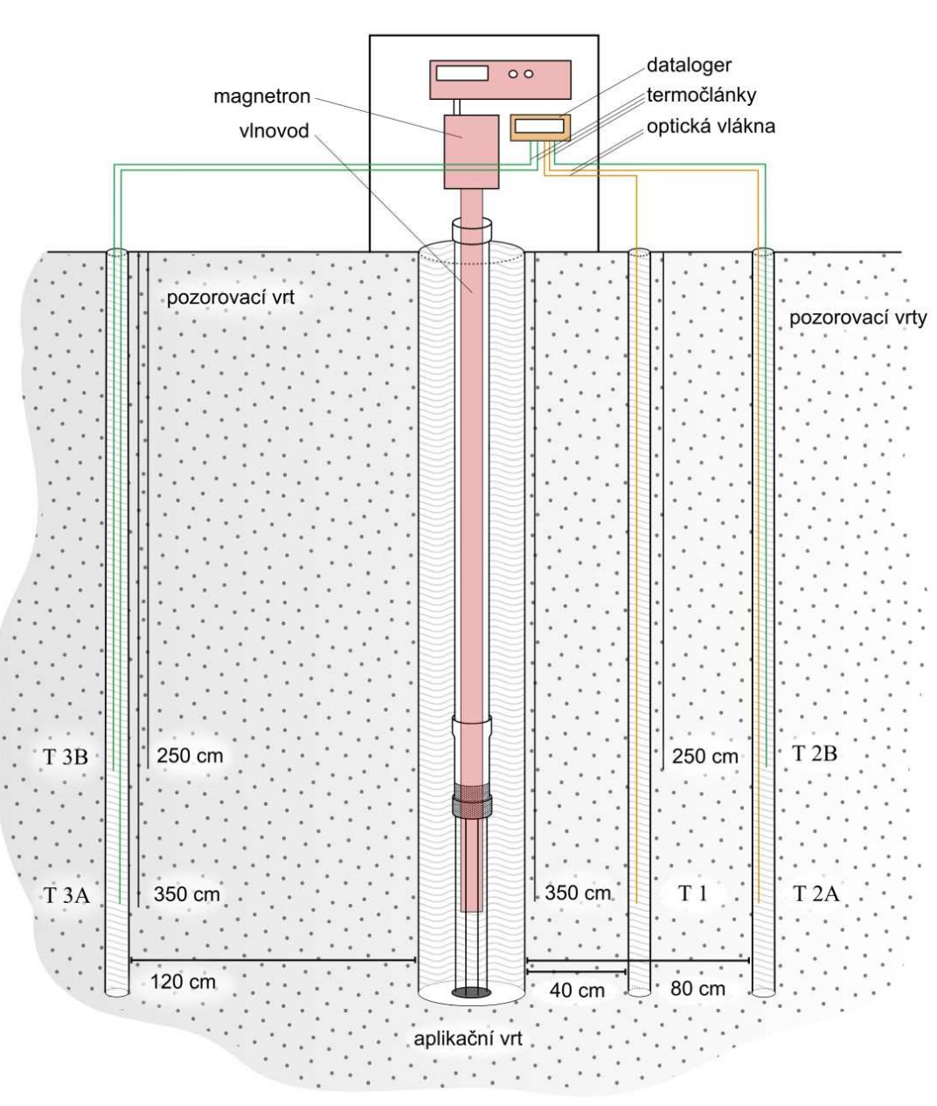
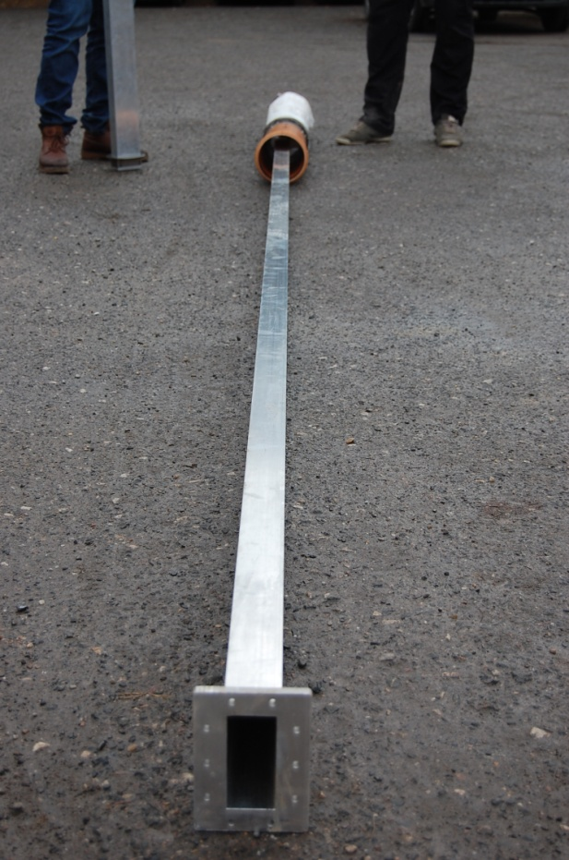
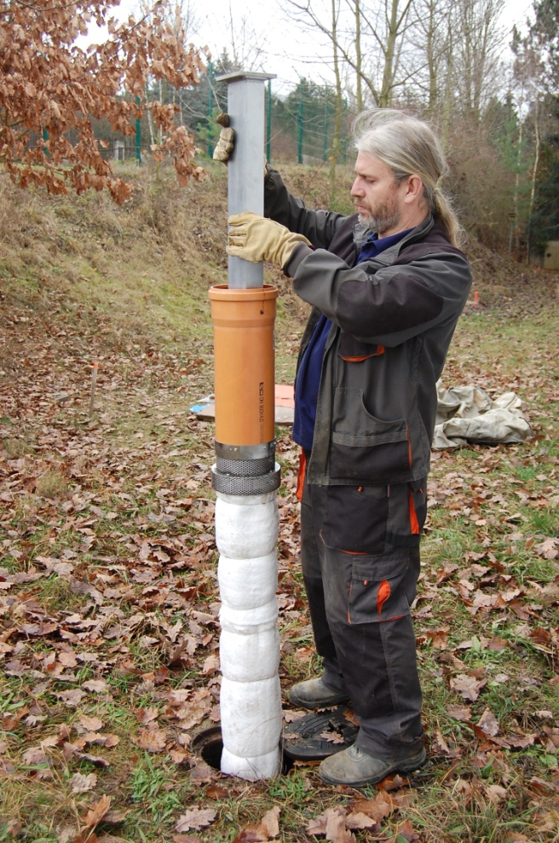
In-situ mikrovlnný ohřev – pilotní test

Slide 5
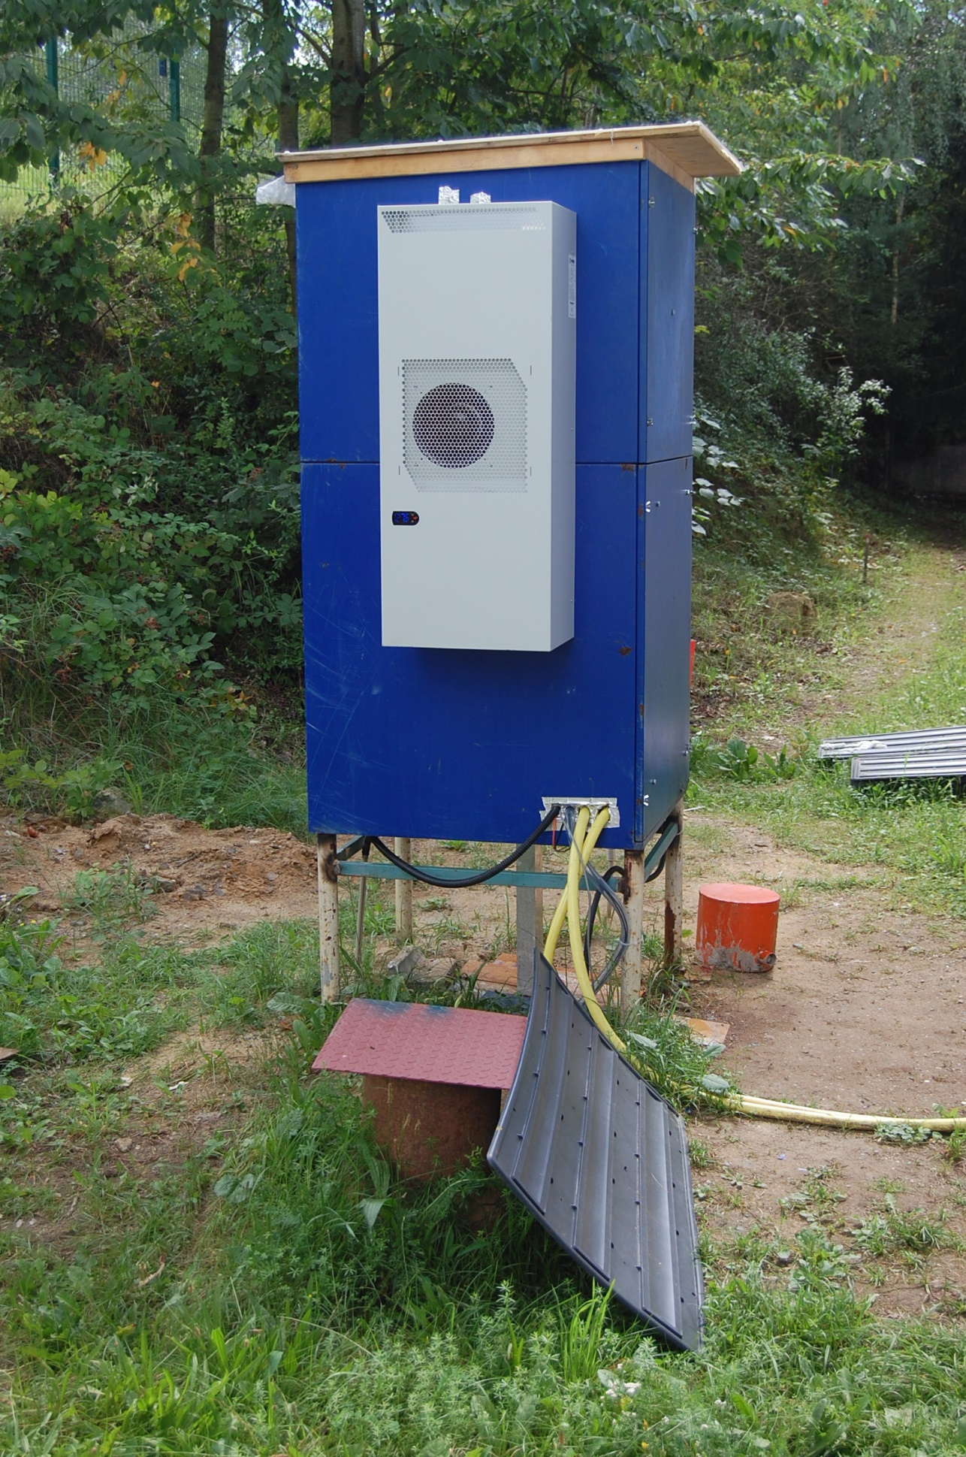
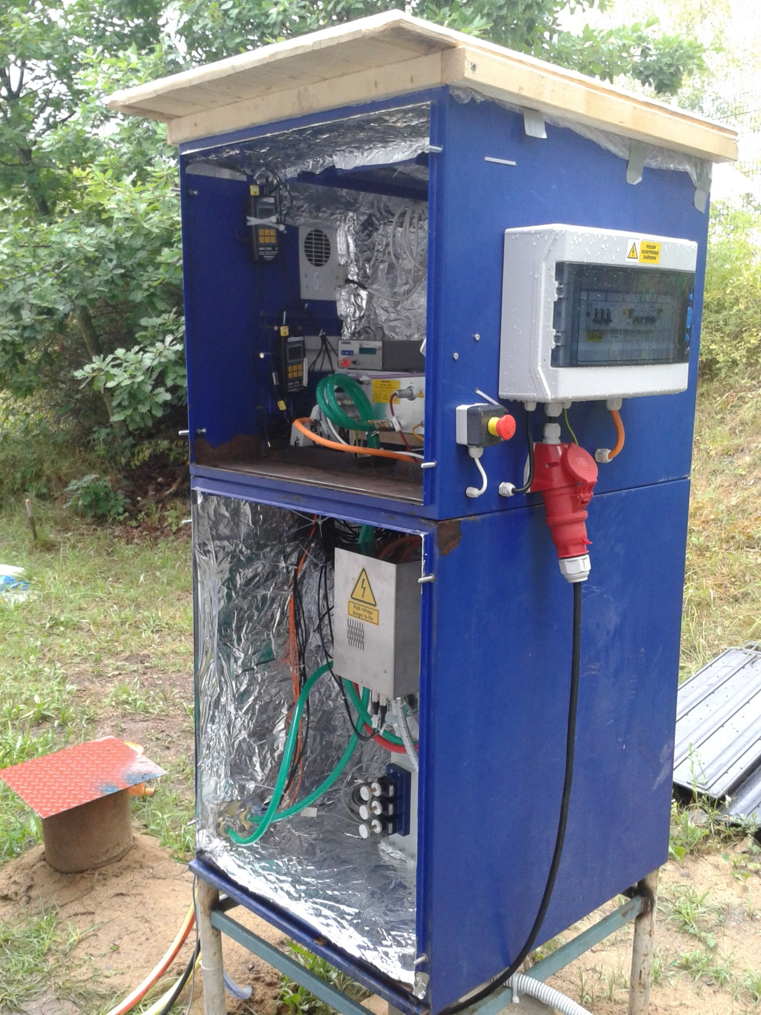
In-situ mikrovlnný ohřev – pilotní test

Slide 6
Praktické zkušenosti z aplikace MW
Citlivá výkonová technika – průmyslový generátor 6 kW
Teplota a vlhkost – klimatizovaná skříň
Chlazení vodou
Bariéra pro páry
Odraz mikrovln
Tuner
Regulace výkonu
Detektor oblouku
Bezpečnost aplikace mikrovln
Účinnost cílené aplikace mikrovln

Slide 7
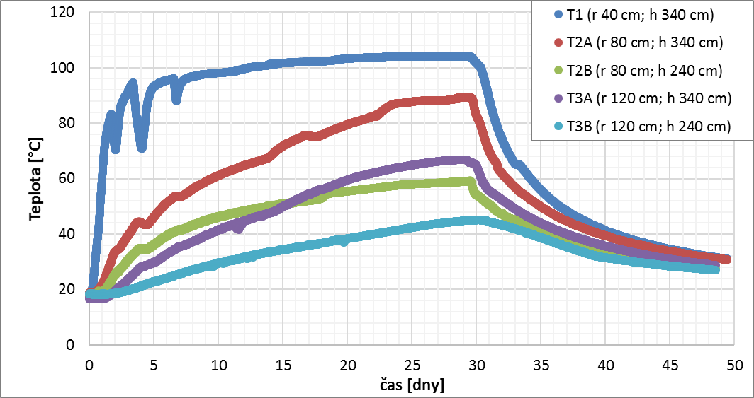
Teplotní distribuce okolo aplikačního vrtu

Slide 8
Matematický popis procesu
Multifyzikální proces
Elektromagnetické vlny
Sdílení tepla
Sdílení hmoty (sušení, konvekce)
Geometrie modelu – 2D, axisymetrie
Materiálové vlastnosti
dielektrické vlastnosti
Model – vlnová a tepelná rovnice
Okrajové podmínky
Numerické řešení
metoda konečných prvků

Slide 9
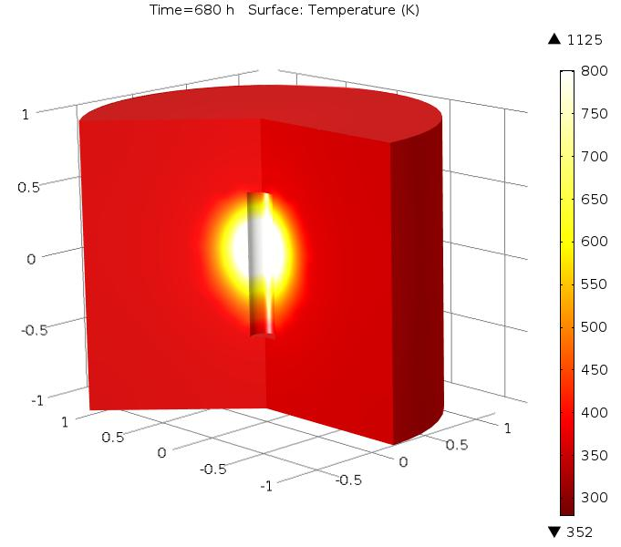
Matematický popis procesu

Slide 10
Závěr
Funkční vzorek konstrukce aplikačního vrtu
Úspěšný 30 denní pilotní test in-situ mikrovlnného ohřevu horninového prostředí
Vysoká účinnost a bezpečnost aplikace mikrovln
Zvýšení teploty významně urychluje venting
Validovaný numerický model procesu – důležitý prvek pro efektivní design technologie
Léto 2017 – pilotní zkouška in-situ MW ohřevu pro dekontaminaci nesaturované zóny

Slide 11
Děkuji za pozornost
financováno z projektu TA04020435 Vývoj a ověření technologie pro účely intenzifikace in-situ sanačních opatření z programu TAČR Alfa

